Slide 1



Egészséges magazinhirdetések
Hogyan használjuk a magazinfelületeket OTC kommunikációra?
Salamon Brigitta hirdetési marketingosztály-vezető

Slide 2


AdMonitor kutatás – Sanoma Budapest
Együttműködő partner: TNS Hungary
2005 óta évente, összesen 1504 hirdetés, 45 vizsgált lapszám, ebből 160 gyógyászat és gyógyhatású készítmény hirdetés, étrendkiegészítő. A hirdetéseket az ADEX kategorizálásának megfelelően rögzítjük.
Módszer:
  A hirdetések teljesítményének mérése a valós lapkörnyezetben
  A megkérdezés a „természetes” médiahasználat után történik
  A hirdetéseket az adott versenykörnyezetben vizsgáljuk
A kutatás menete:
  Minta: a vizsgált magazin előfizetői/ rendszeres olvasói
  Az adatfelvétel módja: személyes interjú
  A minta elemszáma: 150 fő/magazin
  Kvóta nem, életkor, iskolai végzettség és településtípus szerint
  Lapszámonként elemzett hirdetések száma: maximum 40 darab
Notes:
Alapötlet – Sanoma + spiegel
Miért a TNS?
A kutatás legfontosabb jellemzői, érdekességei - illetve itt volt-e változás?
Mire vagy hogyan használja az eredményeket a piacelemzés vagy a lapmarketing?

Slide 3

Mi befolyásolja a gyógyászati szektor hirdetéseinek olvasói fogadtatását?

Slide 4

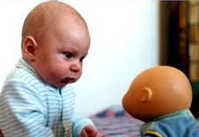
Felismerési értékek
„Valami megérint”

Slide 5

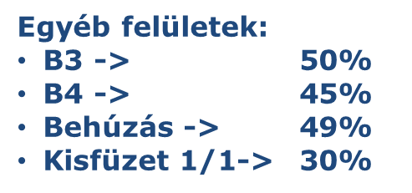


A méret és a lapon belüli elhelyezés hatása a felismerési értékre
1/1
38%
1/2
32%
1/3
28%
1/4
25%
Kisebb, mint 1/8
13%
A felismerési értéket a méret befolyásolja.
Nagyon hatékony felületek a borítók, behúzás és a kisfüzet
A gyógyászat szektor átlag felismerési értéke: 30,5%
A kisfüzet teljes tartalmában tematikus kapcsolódási lehetőséget nyújtott a hirdetőknek.
Notes:
Kisfüzet: 2010 őszén,
Címe: 86 tipp az egészségért
egészség tematikájú kiadványt jelentet meg, melyet a portfolióvezetőnői magazinjain keresztül terjeszt, közel 400 000 példányban
Magazinok: Nők Lapja, Meglepetés, Nők Lapja Egészség, Kismama, Wellness, Nők Lapja Psziché

Slide 6




A kép és szöveg
arányának hatása a felismerési értékre
A felület több, mint fele KÉP: 38%
Fele SZÖVEG, fele KÉP: 27%
A felület több, mint fele SZÖVEG: 28%
CSAK szöveg: 25%

Slide 7
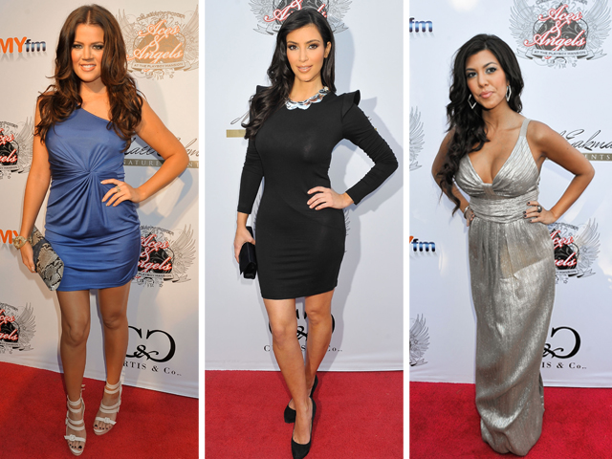
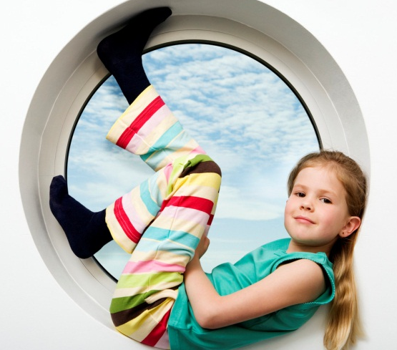
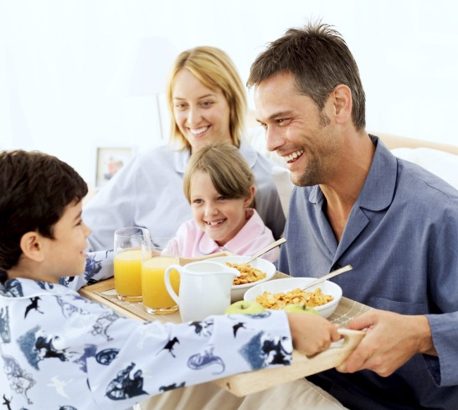
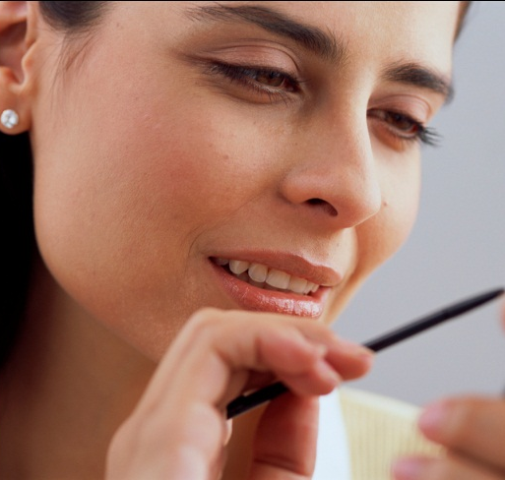
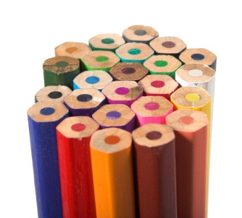
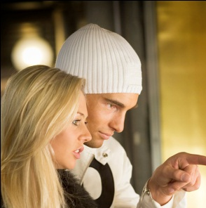
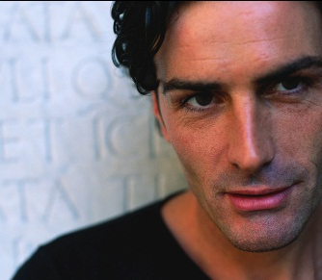

A központi elem hatása a felismerési értékre
Sztár: 44%
Gyerek: 39%
Család: 38%
Nő/k: 31%
Az egészségünk személyes ügyünk, ezért a gyerek és a család, mint központi elem, növeli a felismerési értéket.
Ugyanakkor a gyógyászati szektorra is igaz, hogy a sztárok mindent el tudnak adni!*
Nincs személy: 28%
Pár: 27%
Férfi/ak: 25%
Társaság: 23%
* „A gyógyszer gazdaságossági tv. alapján a gyógyszerhirdetések kreatívján nem szerepelhet sztár.”

Slide 8

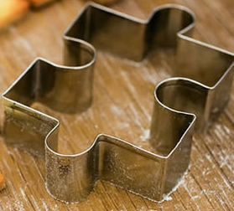

A tematikus kapcsolódás
hatása a felismerési értékre
1/1 méret esetében:
VAN tematikus kapcsolat: 43%
NINCS tematikus kapcsolat: 36%
Kisfüzet 1/1 méret esetében:
VAN tematikus kapcsolat: 38%
NINCS tematikus kapcsolat: 21%
VAN tematikus kapcsolat: 33%
NINCS tematikus kapcsolat: 30%
Teljes adatbázis átlag:
37% 36%
átlag (azokon a méreteken, ahol létezett tematikus elhelyezés is): 1/1, 1/1 + beragasztás, 1/2, 1/3, ¼,1/8, 2/3, kisebb, mint 1/8, kisfüzet (1/1, 1/2, 1/3))
Notes:
Teljes adatbázis átlag (azokon a méreteken, ahol létezett tematikus elhelyezés is): 1/1, 1/1 + beragasztás, 1/2, 1/3, ¼,1/8, 2/3, kisebb, mint 1/8, kisfüzet (1/1, 1/2, 1/3))
Van tematikus kapcsolat: 37,1
Nincs tematikus kapcsolat: 36,2

Slide 9
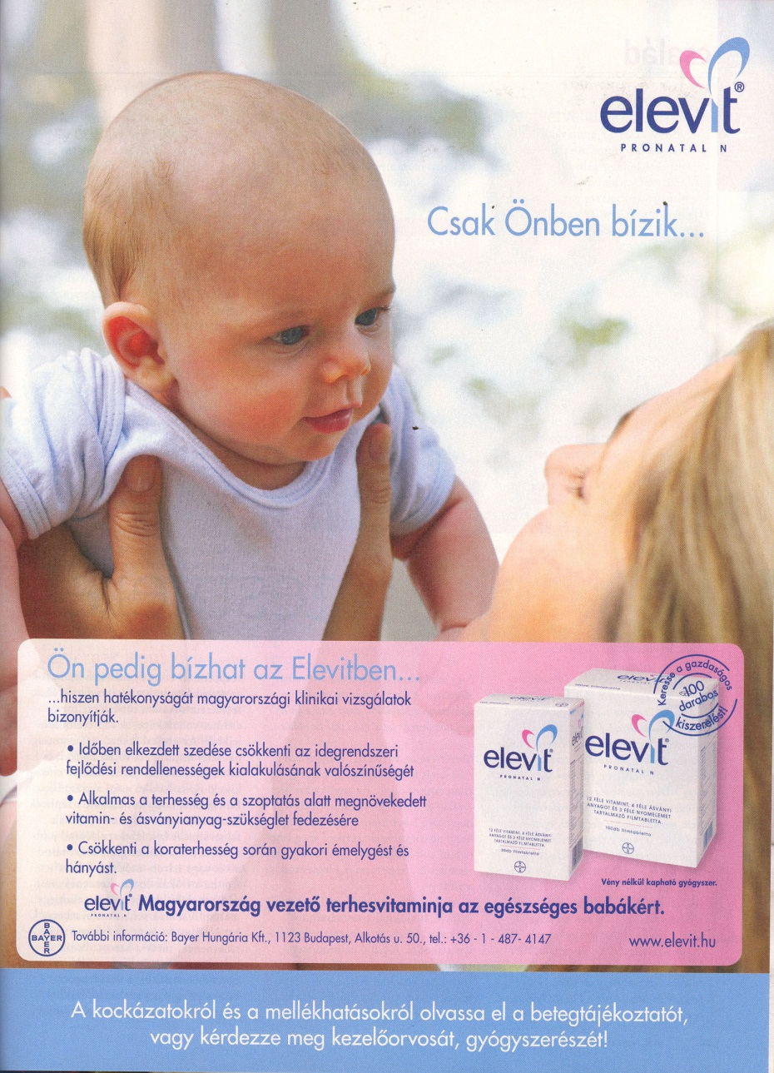
Egy kimagasló felismerési
értékű hirdetés
Hirdető Bayer Hungária Kft.
Márka Elevit
Év 2008/9
Lap Nők Lapja Egészség
Méret 1/1
Felismerés 62%/38%
A siker titka:
Gyerek (család) szerepeltetése
A felület több, mint fele kép
Nagy méretű felület
Tematikus kapcsolódás: Párkapcsolat rovatban
Hirdetés eredménye/szektor méretátlag

Slide 10
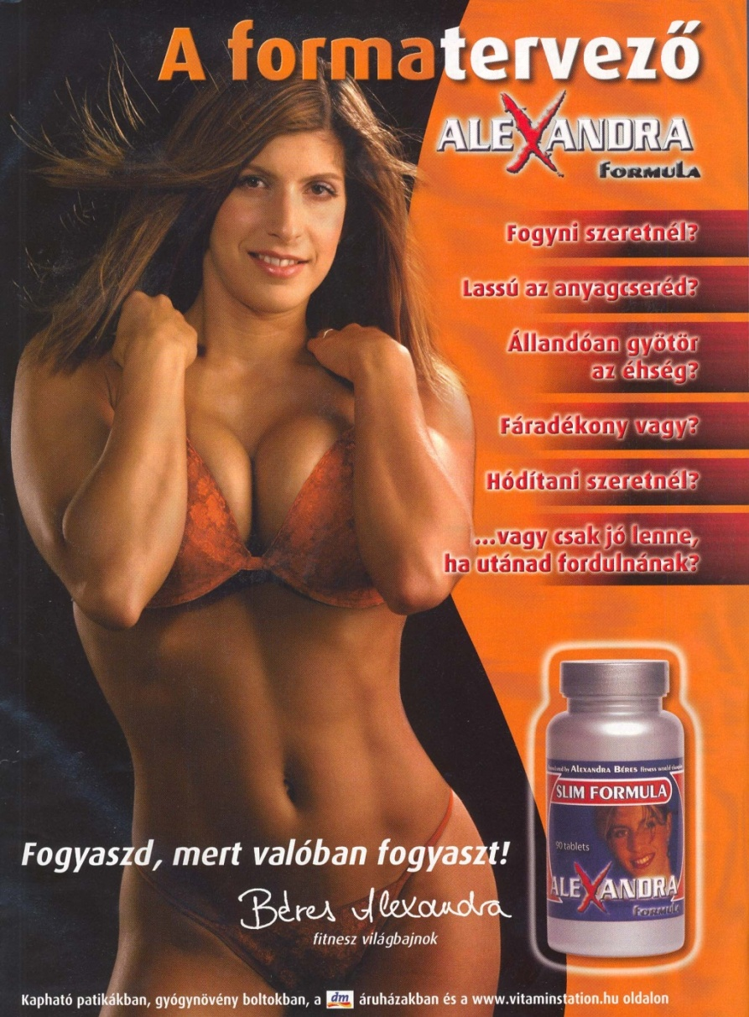
Egy kimagasló felismerési
értékű hirdetés
Hirdető Vitaminstation Kft.
Márka Alexandra Formula
Év 2006/20
Lap Story
Méret BIII
Felismerés 75%/50%
A siker titka:
Sztár szerepeltetése
A felület több, mint fele kép
Nagy méretű felület
Laphoz illeszkedő kreatív és tartalom
Hirdetés eredménye/szektor méretátlag

Slide 11
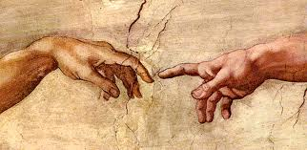
Mi érinti meg a fogyasztót / magazinolvasót?
Az információ

Slide 12
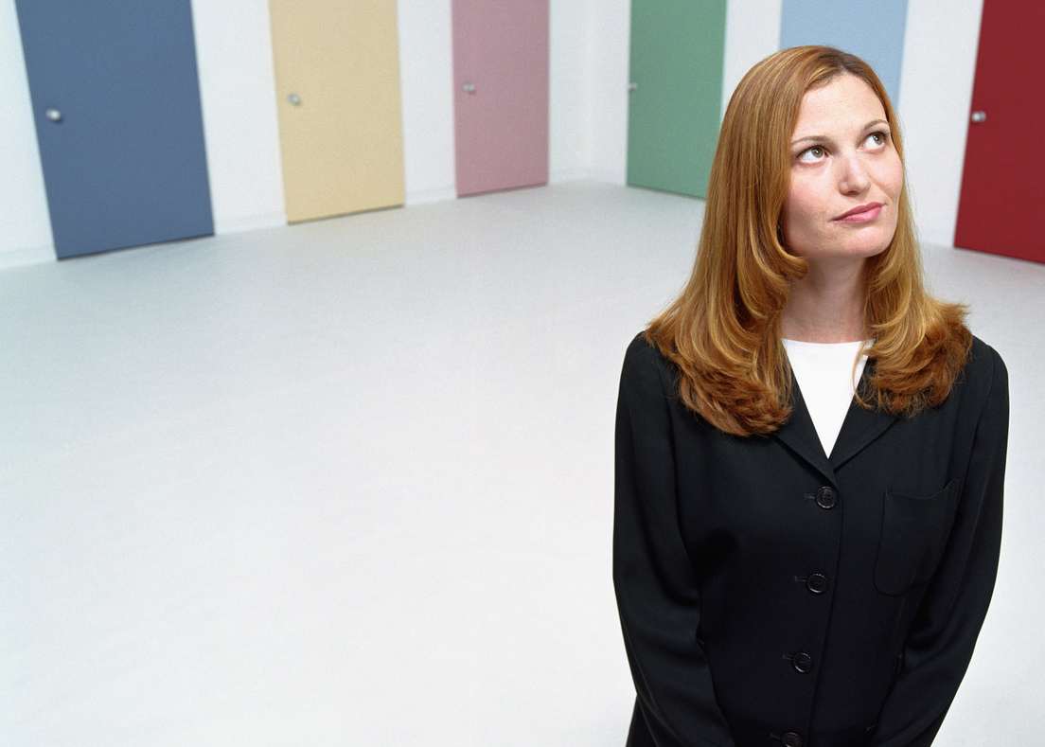
A tudatos OTC fogyasztó
A válság átrendezte az emberek gondolkodását, a belső értékek irányába tolódott a hangsúly -> felértékelődött az egészség.
A fogyasztók egyre több információhoz jutnak hozzá a betegségekkel, gyógymódokkal és a gyógyszerekkel kapcsolatban.
Információéhségüket az online világ kezdi csillapítani, míg a magazinok továbbra is előkelő helyet töltenek be ebben a szerepben.
Forrás: BTL.hu - Szinapszis Kft. HealthPortalsAudit kutatás, 2011. február

Slide 13

A magazin - barát. …és a hirdetés?
A magazin = barát –>
bizalom, hitelesség
A magazinok hozzáadott értékei:
  Személyes hangvétel, tanácsadó jelleg
  Hosszabb elmélyülés, mely segíti a megértést, információgyűjtést
  Tematikus kapcsolódás
  Tapinthatóság, kipróbálás
  Visszakereshetőség
A magazinbarát és egyben hatékony hirdetés alkalmazkodik az olvasó igényeihez, a magazin arculatához és stílusához.

Slide 14
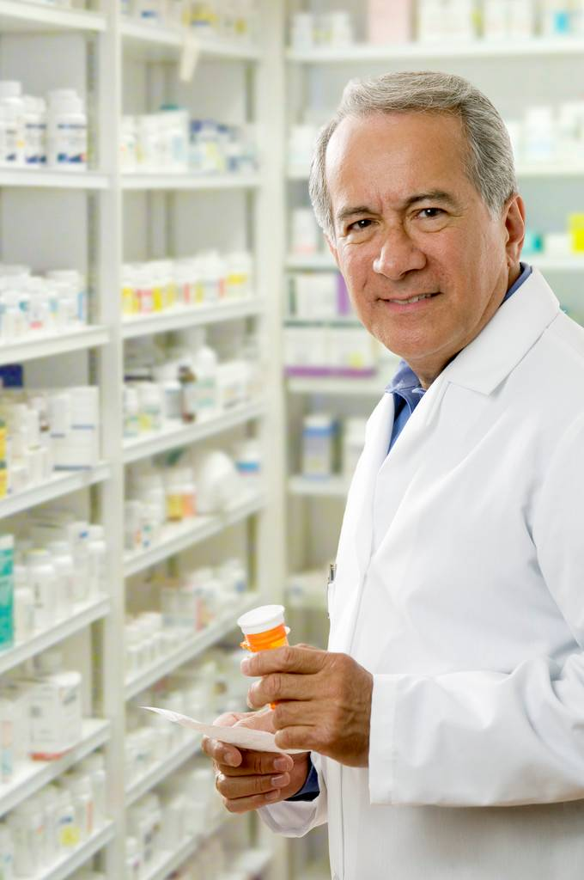
A placebo hatás
Az információ gyógyít
A jobban tájékozott beteg jobban gyógyul
A hit javítja a gyógyulási esélyeket
GYÓGYULÁS
=
Termék
+
Információ
Forrás: GFK Workshop
Notes:
Ezek abból a worshopos anyagból való gondolatok, akinek az előadója a konferencia első előadását fogja tartani

Slide 15
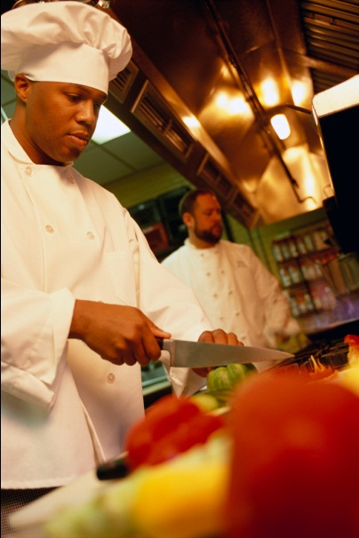

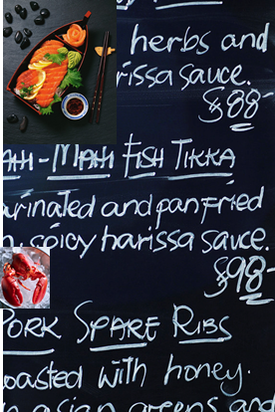
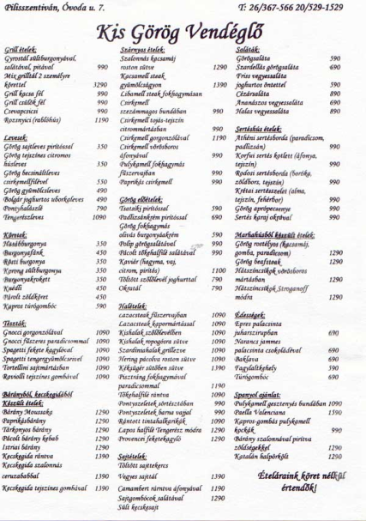
Mitől látja a fogyasztó informatívnak a hirdetést?
Normál: 65%
S.A.S. + hirdetés: 75%
S.A.S.: 72%
PR cikk: 71%
A S.A.S. + hirdetés, S.A.S. és PR cikk is hatékony felület az információ átadására a gyógyászati szektor esetében.
S.A.S. = Special Advertising Session – szerkesztőség által előállított hirdetési oldal
Mennyire tartja ezt a hirdetés informatívnak? –
1-5-ig skálán a 4-es és 5-ös értéket adók.
Notes:
Felismerési értékek:
Normál 29,7%
SAS + hirdetés 34,4%
SAS 34,5%
PR cikk 41,1%

Slide 16
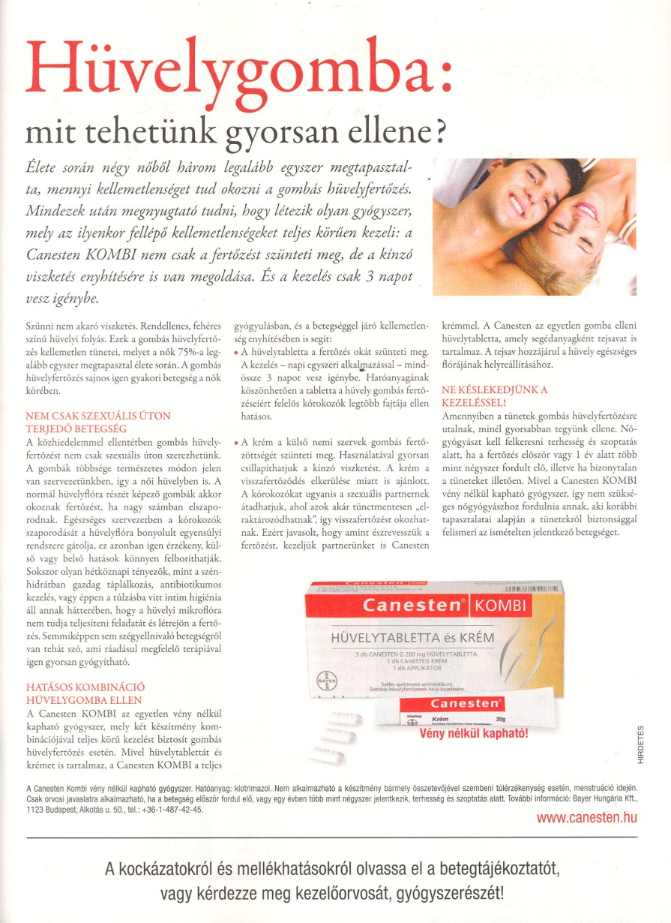
Informatív S.A.S. jellegű megjelenés
Hirdető Bayer Hungária Kft.
Márka Canesten KOMBI
Év 2008/9
Lap Nők Lapja Egészség
Méret 1/1
Felismerés 61%/38%
Informatív 85%/68%
A siker titka:
S.A.S. jellegű megjelenés
A termék szerepeltetése a kreatívon
Nagy méretű felület
Laphoz illeszkedő tartalom
Hirdetés eredménye/szektor méretátlag
Notes:
Informatív:
Szektorátlag 66,6%
Szektor méretátlag: 68,3%

Slide 17
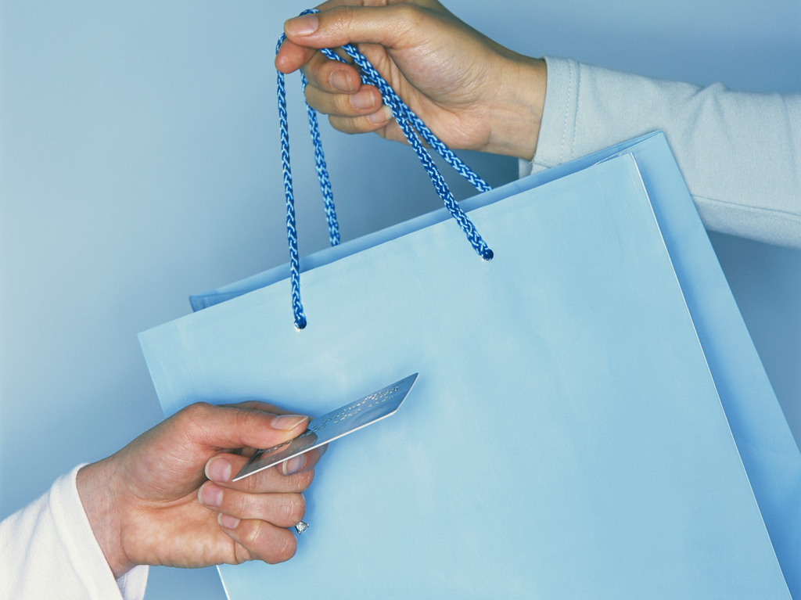
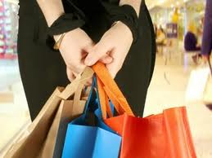
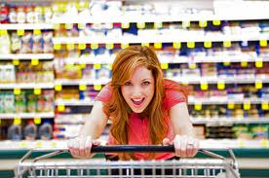
Mi ösztönzi az olvasót vásárlásra?

Slide 18
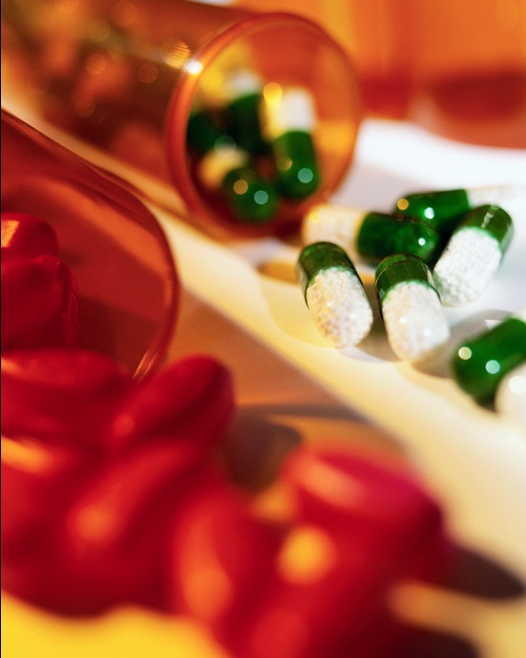
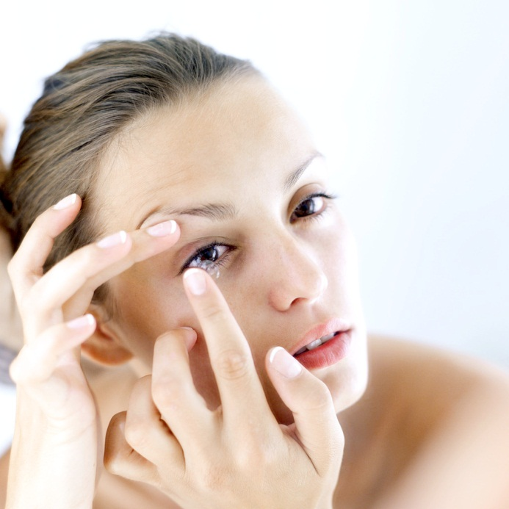
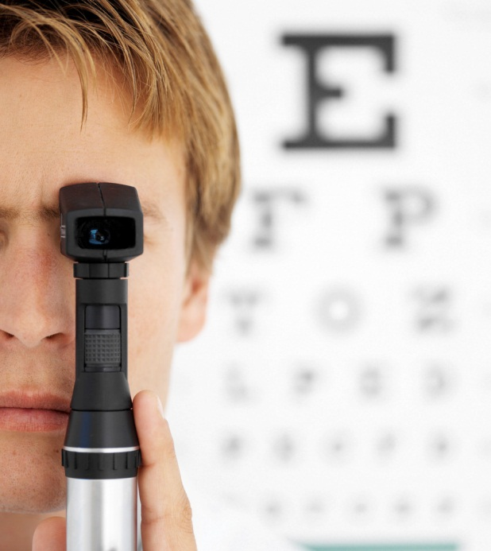
Központi elem hatása a vásárlásösztönzésre
Termék képe: 57%
Image: 53%
Szöveg: 47%
Mennyire tartja ezt a hirdetés vásárlásra ösztönzőnek? – 1-5-ig skálán a 4-es és 5-ös értéket adók.

Slide 19


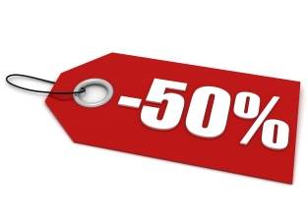
Az ár / akció hatása a vásárlásösztönzésre
Ár van: 63%
Sem ár, sem akció: 53%
Akció van: 47%*
Az egészség nem eladó!
*„Gyógyszer akcióban nem értékesíthető.”

Slide 20
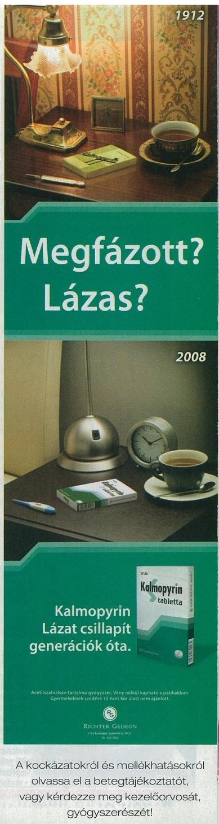
Informatív és vásárlásösztönző
kis méretű hirdetés
Hirdető Richter Gedeon
Márka Kalmopyrin
Év 2009/9
Lap Nők Lapja
Méret 1/3
Felismerés 59%/28%
Informatív 83%/69%
Vásárlásra ösztönöz 79%/53%
A siker titka:
A termék szerepeltetése a kreatívon
Kis méretű kreatívon kevés szöveg
Áttekinthető, letisztult kreatív
Ár/akció nélkül
Hirdetés eredménye/szektor méretátlag
Notes:
Vásárlásra ösztönöz:
Szektorátlag: 53%
Szektor méretátlag: 55%

Slide 21
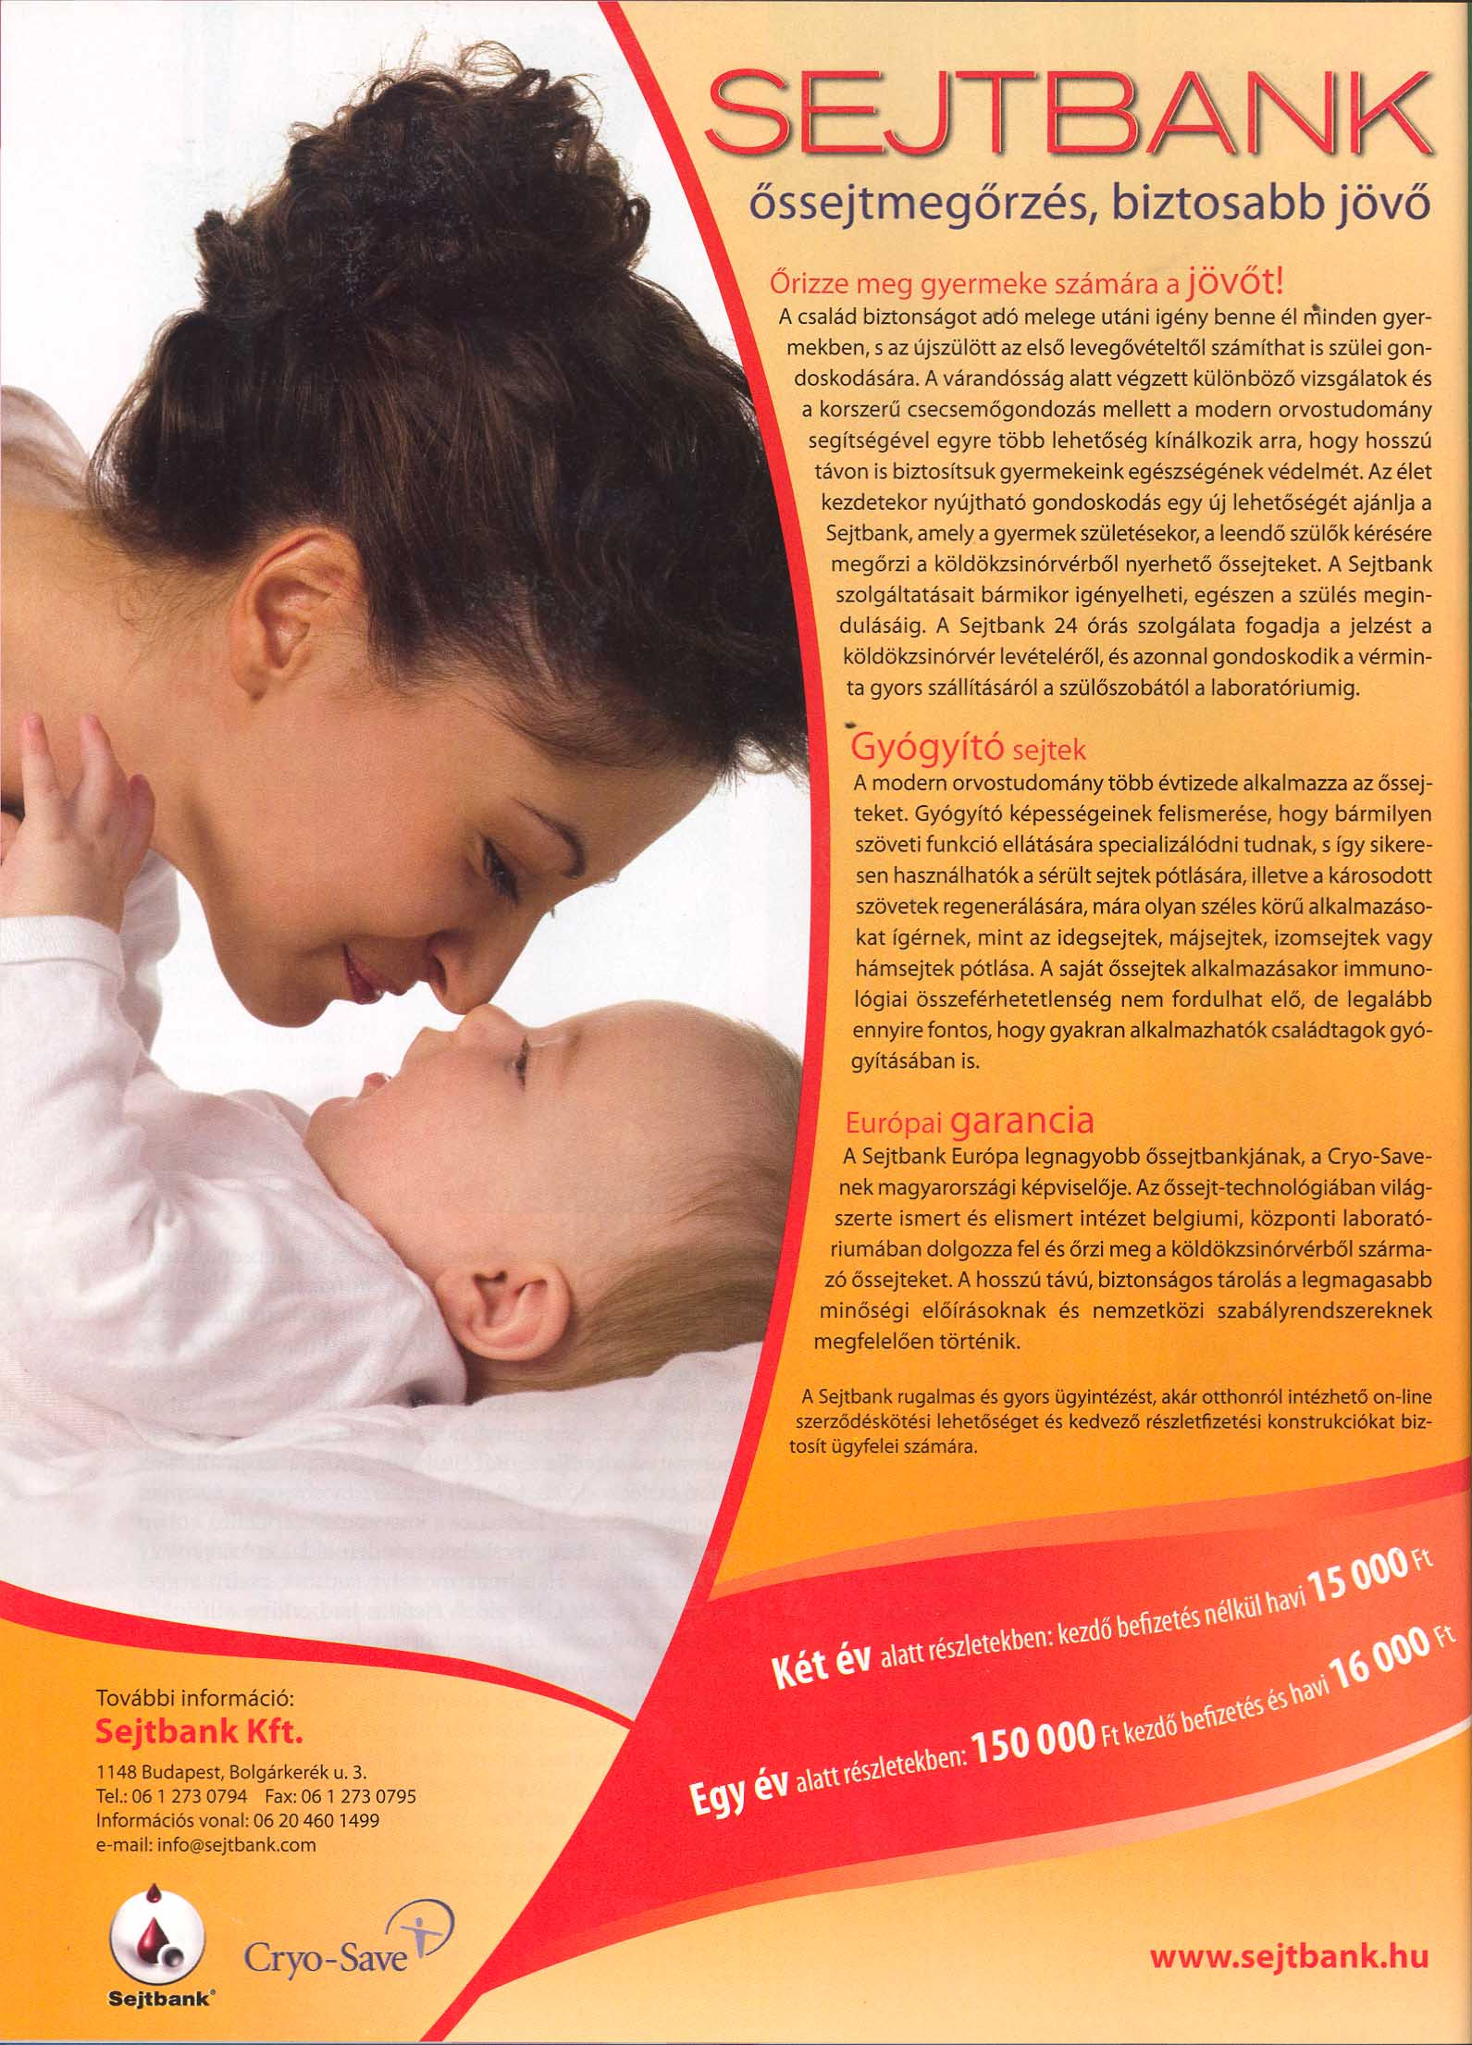
Informatív és vásárlásösztönző, nagy méretű normál hirdetés
Hirdető Sejtbank Kft.
Márka Sejtbank
Év 2008/4
Lap Kismama
Méret 1/1
Felismerés 39%/38%
Informatív 83%/68%
Vásárlásösztönzés 64%/53%
A siker titka:
Nagy méret
A felület több, mint fele szöveg
Központi elem: család (gyerek)
Letisztult megjelenés
Tematikusan illeszkedik a Kismama magazinhoz
Ár feltüntetése
Hirdetés eredménye/szektor méretátlag
Notes:
Vásárlásra ösztönöz:
Szektorátlag: 53%
Szektor méretátlag: 53%

Slide 22
Külföldi példák

Slide 23
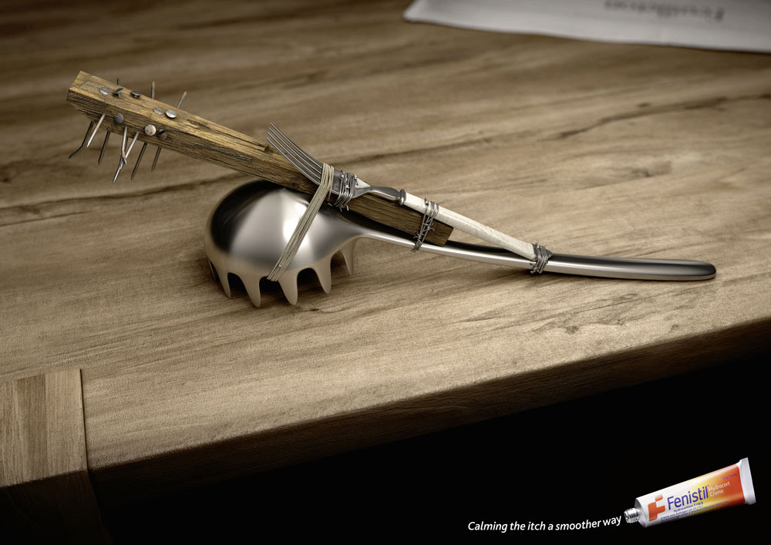
Calming the itch a smoother way.
Advertising Agency: Saatchi & Saatchi X, Germany / Creative Director: Mark Karatas / Art Director: Heike Erdelmeier / Copywriter: Kinga Komora / 3D: Lars Zimmermann / CGI Compositing: Lars Zimmermann /
Published: February 2009

Slide 24

Fenistil - Soothes irritated skin.
Advertising Agency: Saatchi & Saatchi X, Germany / Creative Director: Mark Karatas / Art Director: Heike Erdelmeier / Copywriter: Kinga Komora / 3D: Lars Zimmermann / CGI Compositing: Lars Zimmermann /
Published: February 2009

Slide 25
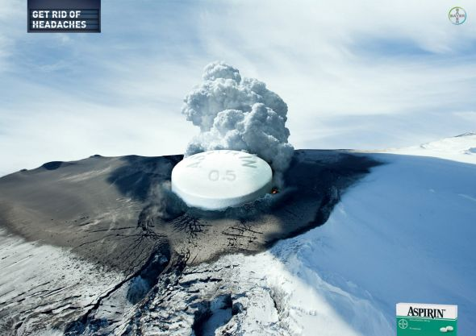
Get rid of headaches.
Advertising Agency: Graffiti BBDO Bucharest, Romania / Creative Director: Mihai Gongu / Art Director: Glazione Rocha / Copywriter: Catalin Stanciu / Photographer: Photoland/Corbis/Paul Sounders

Slide 26

Advertising Agency: BBDO, Jakarta, Indonesia
Executive Creative Director: Didit Indra
Creative Director: Didit Indra
Art Director: Herwindo
Copywriters: Eddie Nurcahyo, Awaluddin Rusdiansyah
Illustrator: Budi Sumanto, Milan
Photographer: Roy Genggam
Published: July 2009

Slide 27
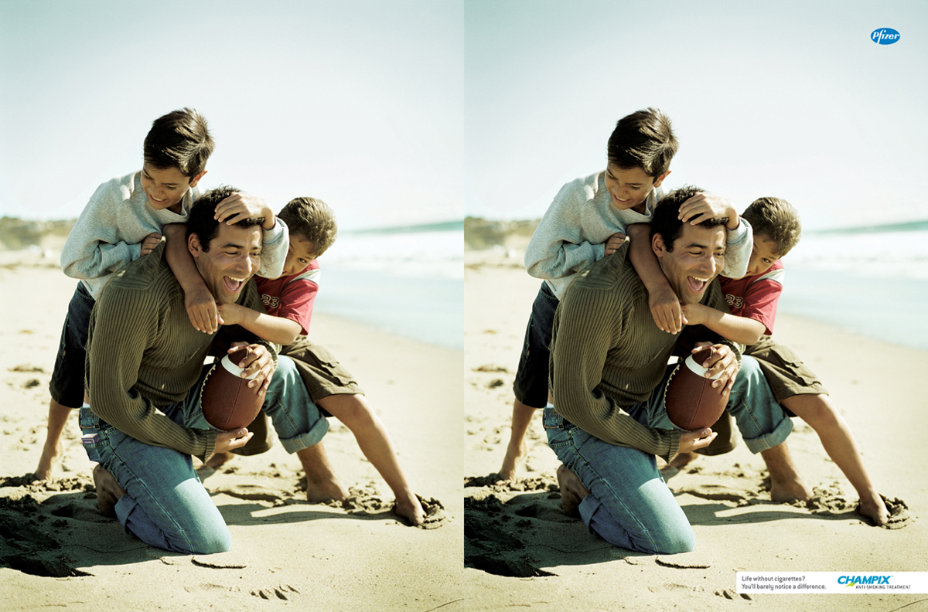
Life without cigarettes? You'll barely notice a difference.
Advertising Agency: FabraQuinteiro Comunicações, São Paulo, Brazil / Creative Directors: Paschoal Fabra Neto, Marcelo Aragão / Art Director / Copywriter: Bruno Cirello / Photographer: Getty Images / Image Retouch: Fernando Vido / Published: December 2007

Slide 28
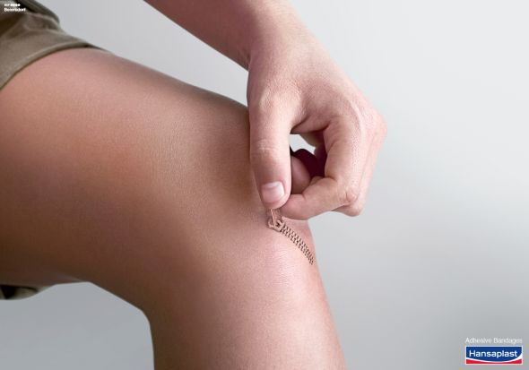
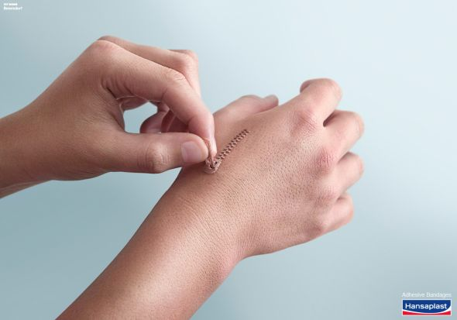
Adhesive Bandages
Advertising Agency: TBWA, Lima, Peru / Creative Director: Jorge Santibañez / Art Directors: Jorge Romero, Celso Zelaya / Copywriter: Fernando Rizo-patrón / Photographer: Jason Sullivan /
Additional Credits: Frank Delgado / Published: January 2010

Slide 29
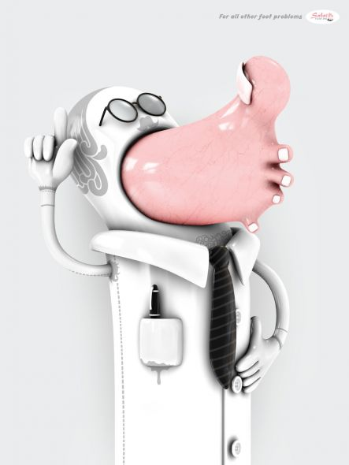
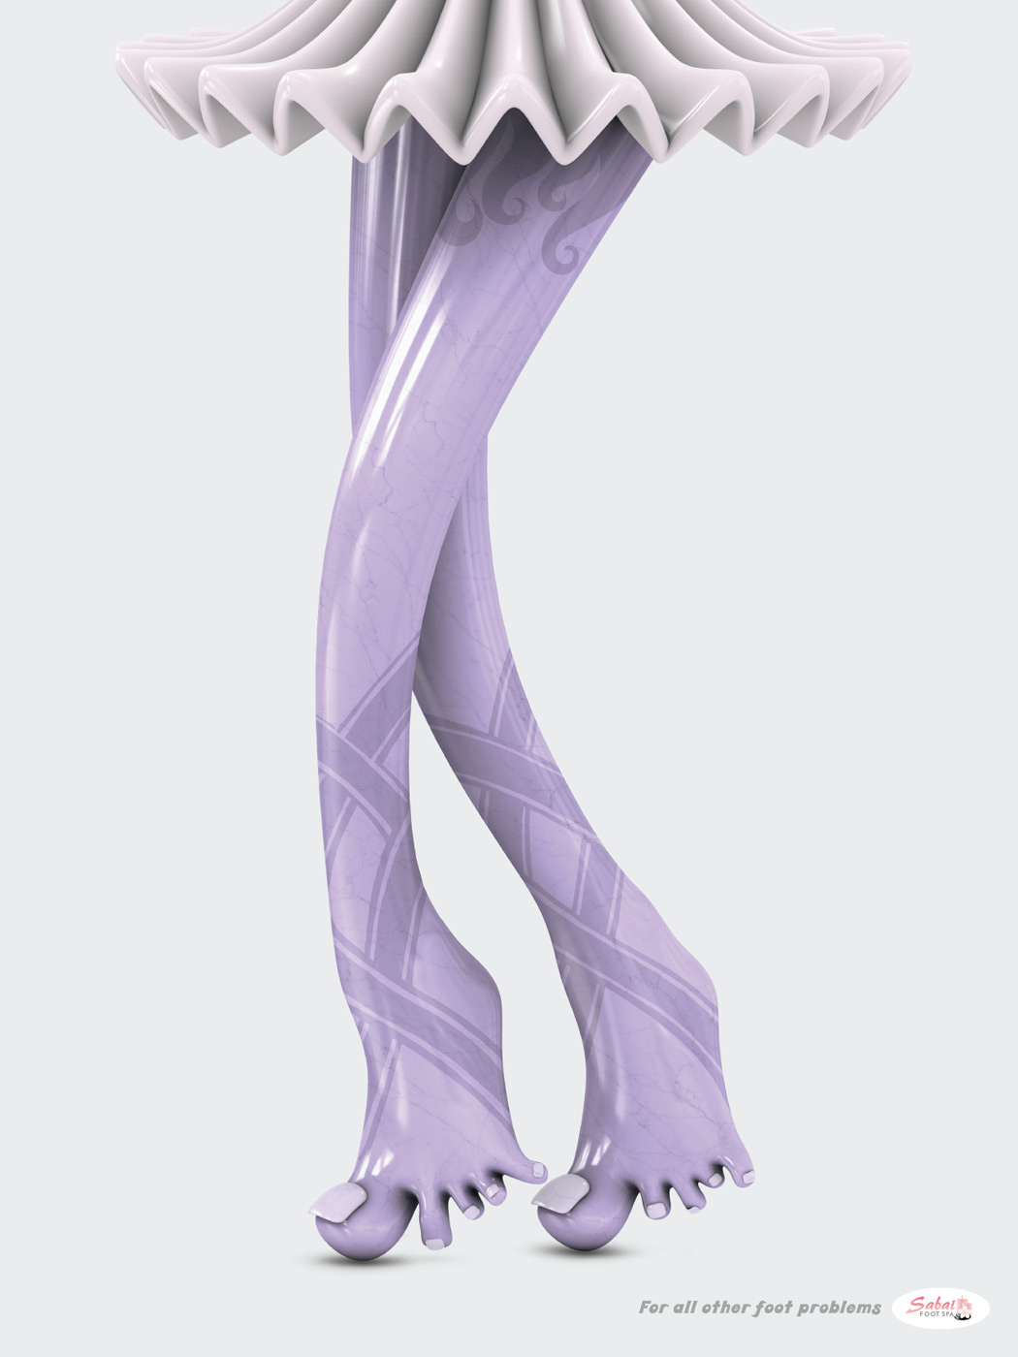
For all other foot problems
Advertising Agency: McCann Erickson, Mumbai, India / Regional Creative Director: Prasoon Joshi
/ Executive Creative Director: Ryan Menezes /
Art Director: Vinit Sanghvi / Copywriter: Lolita D’souza / Illustrator: Mark Gmehling /
Published: December 2009
Notes:
Sabal Foot Spa

Slide 30
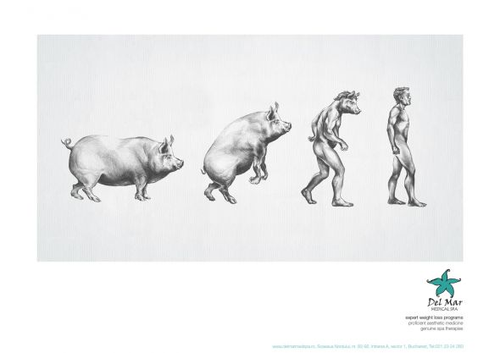
Del Mar medical spa, expert weight loss programs.
Advertising Agency: Propaganda, Bucharest, Romania / Creative Director: Andrei Tripsa / Art Director: Bogdan Moraru / Copywriters: Tudor Pascanu, Vlad Tomei / Illustrator: Tiberiu Bleoanca / Published: October 2008

Slide 31
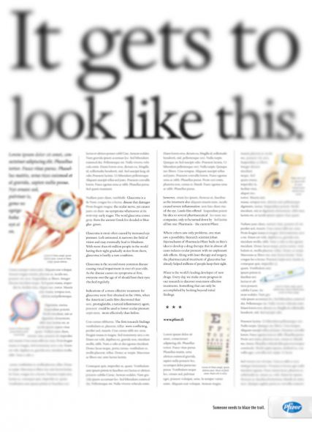
It gets to look like this.
Someone needs to blaze the trail.
Advertising Agency: TBWA\PHS Helsinki Oy, Finland
Art Director: Mikko Torvinen
Copywriters: Tommy Makinen, Erkko Mannila
Illustrator: Tuukka Tujula

Slide 32
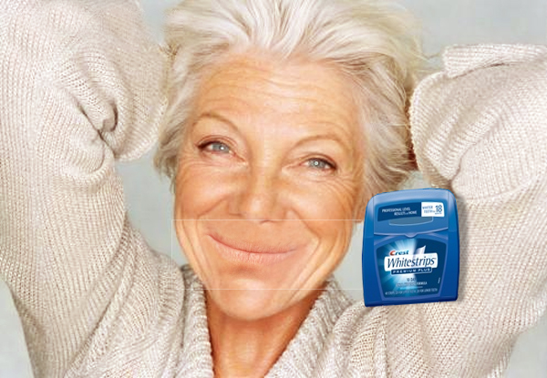

Slide 33
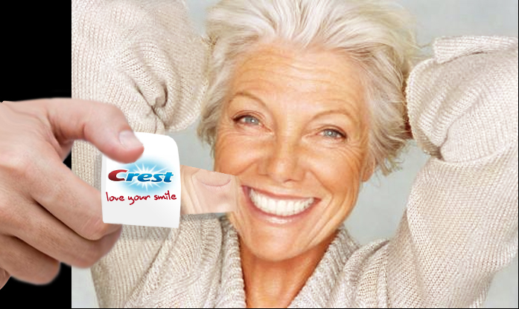

Slide 34
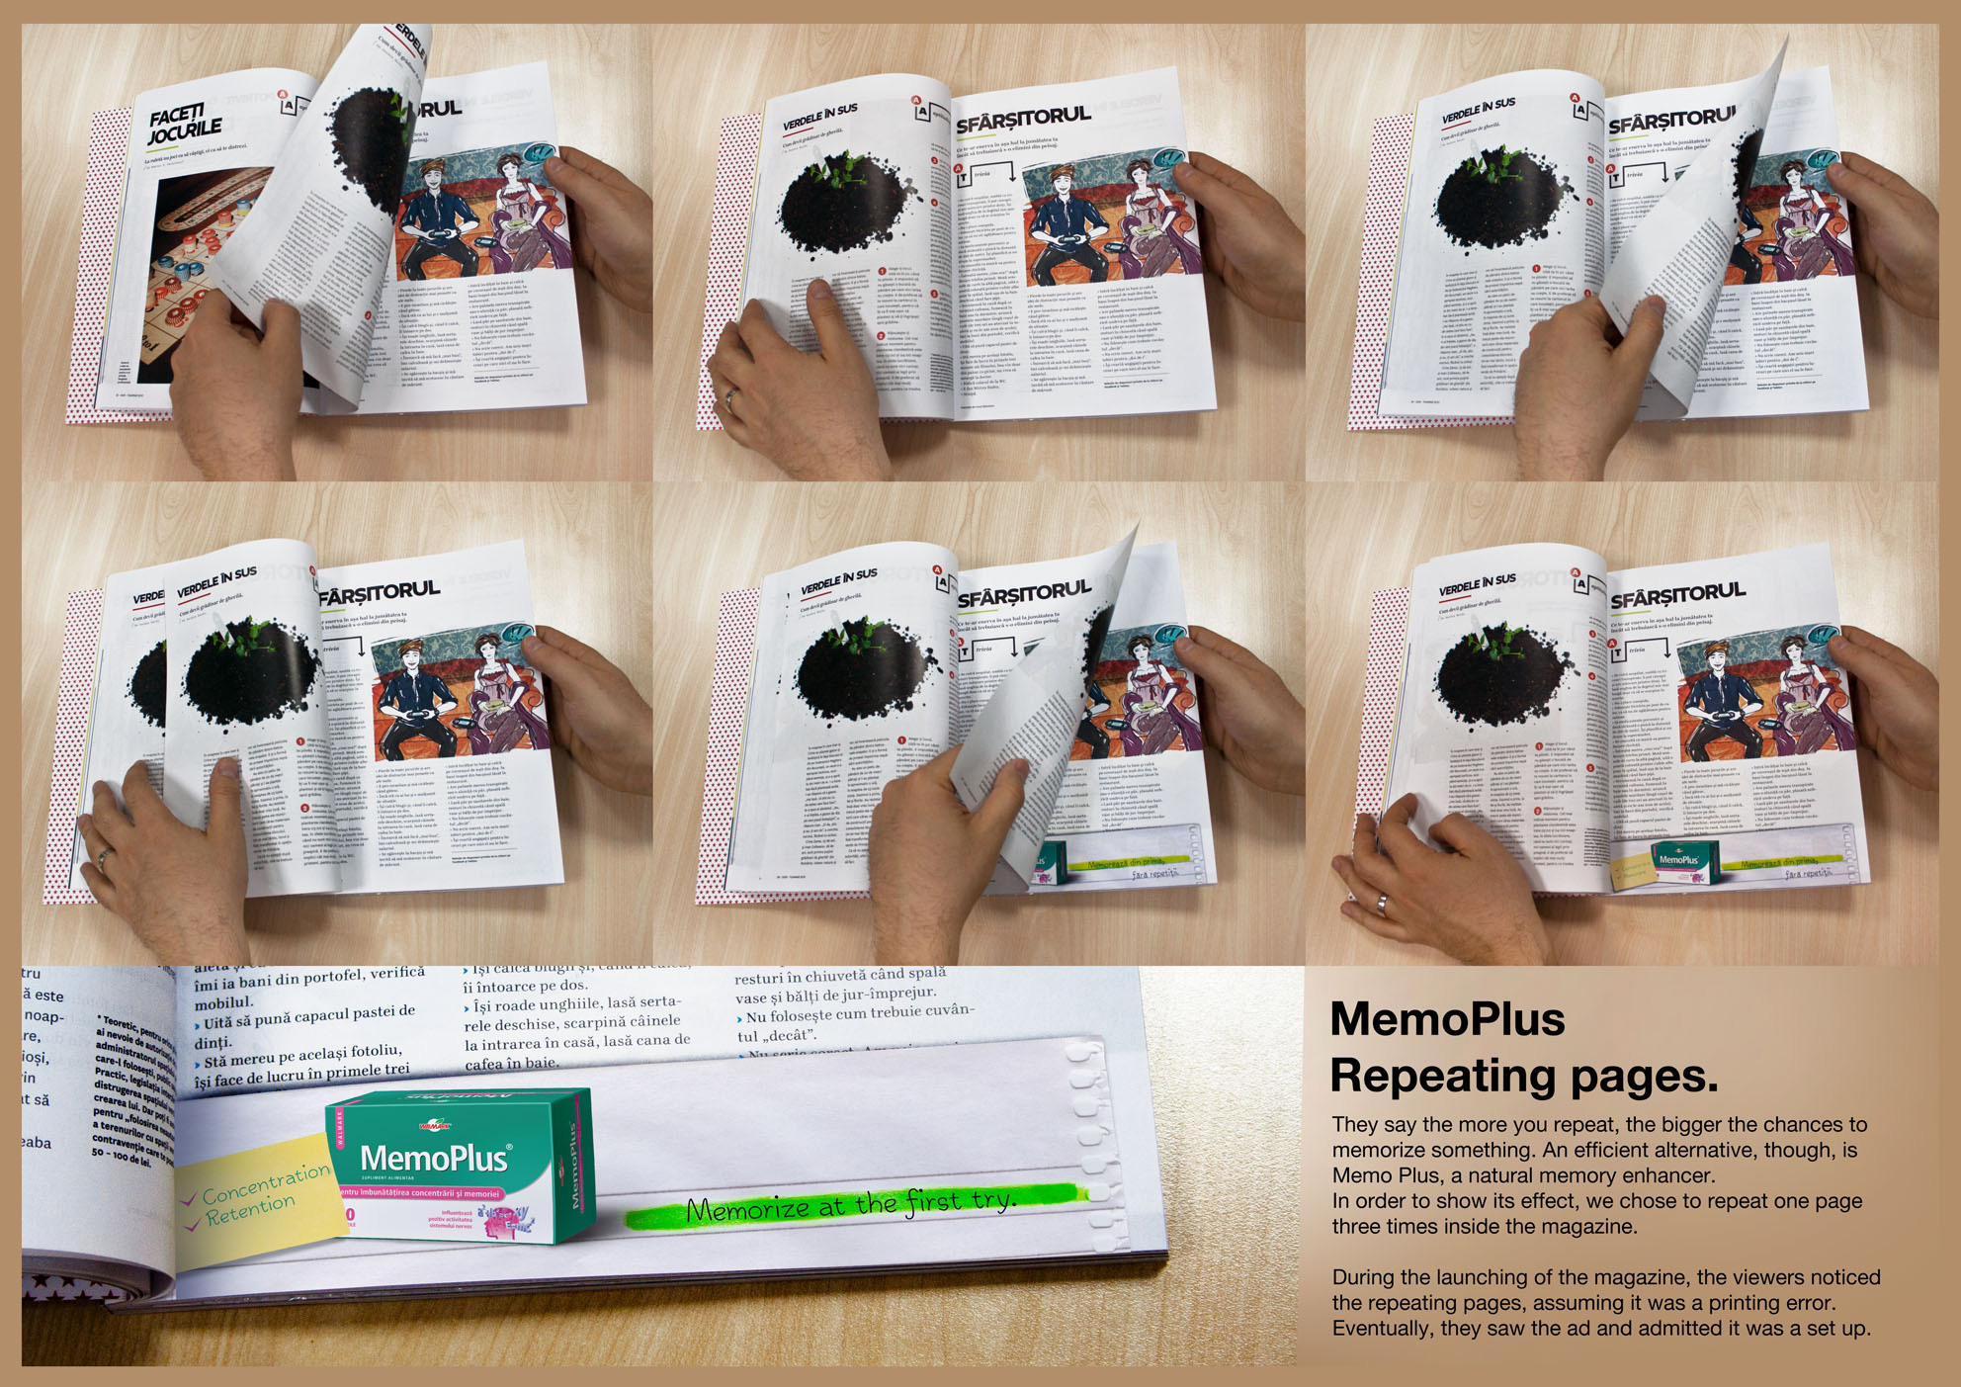
They say the more you repeat, the bigger the chances to memorize something. An efficient alternative, tought, is MemoPlus, a natural memory enhancer. In order to show its effect, we chose to repeat one page three times inside the magazine.
Advertising Agency: Tempo Advertising, Romania / Creative Director: Adrian Preda / Head Art Director: Cosmin Ezaru / Art Director: Alexandru Covrig / Head Copywriter: Bogdan Costin / Copywriter: Luisa Lezeriuc / Published: October 2010

Slide 35
10 + 1 tanács a hatékony OTC hirdetéshez
Igazítsuk a magazin célcsoportjához a kreatívokat!
Hirdessünk nagy felületen!
Használjunk image fotókat! Merjünk vizuálisak lenni!
Szerepeltessünk ismert embereket vagy családot, gyerekeket a kreatívon, ahol lehet!
Kapcsolódjunk a szerkesztőségi tematikához!
Növeljük a vásárlásösztönzést azzal, hogy megmutatjuk a terméket az olvasóknak!
Használjuk ki a S.A.S.-ban rejlő információátadási lehetőséget!
Merjünk borítón hirdetni!
Merjünk kipróbálni egyéb hordozó felületeket: pl. kisfüzet!
Használjuk ki a magazinokban rejlő egyedi lehetőségeket!
+ 1 Vigyük át az érzéseket a kreatív segítségével!
2011.02.24.

Slide 36
Tervezett AdMonitor kutatási időpontok 2011-ben
Szuflé - 2011/01 - 2011.03.31.
Maxima - 2011/04 - 2011.03.08.
Elle – 2011. májusi lapszám
Nők Lapja Psziché - 2011/5 - 2011.10.12.
Nők Lapja - 2011/48 - 2011.11.30.
A kockázatok és mellékhatások tekintetében kérdezze meg Sanoma kapcsolattartóját!

Slide 37
Köszönöm a figyelmüket! e-mail: b.salamon@sanomabp.hu

Slide 38
Melléklet

Slide 39
Hogyan épül fel a kutatás?
Együttműködő partner: TNS Hungary
Módszer:
  A hirdetések teljesítményének mérése a valós lapkörnyezetben
  A megkérdezés a „természetes” médiahasználat után történik
  A hirdetéseket az adott versenykörnyezetben vizsgáljuk
A kutatás menete:
  Minta: a vizsgált magazin előfizetői/ rendszeres olvasói
  Az adatfelvétel módja: személyes interjú
  A minta elemszáma: 150 fő/magazin
  Kvóta nem, életkor, iskolai végzettség és településtípus szerint
  Lapszámonként elemzett hirdetések száma: maximum 40 darab
Notes:
Alapötlet – Sanoma + spiegel
Miért a TNS?
A kutatás legfontosabb jellemzői, érdekességei - illetve itt volt-e változás?
Mire vagy hogyan használja az eredményeket a piacelemzés vagy a lapmarketing?

Slide 40
Hogyan mérjük a hirdetések olvasói fogadtatását?
Spontán ismertség (felidézés)
Az adott lapszámban látott hirdetések felidézése segítség nélkül
2. Márka-/ cégnévvel segítetett ismertség (felidézés)
Hirdetők/ márkák neveit tartalmazó listából választják ki, hogy emlékeik szerint az adott lapszámban melyiket látták, és mire emlékeznek belőle
3. Lapszámmal segített ismertség (felismerés)
A kérdezővel együtt újra végiglapozzák az adott számot, és minden hirdetésnél felmérik a használat mértékét, illetve a hirdetés profilját

Slide 41
Értelmezési keret
A hirdetések teljesítményét számos külső tényező is befolyásolja
(pl. márkatörténet, kampányok, párhuzamos kommunikációs tevékenység, stb.).
Az indexek bázisértékei az adott lapszám hirdetéseinek értékeiből alakulnak ki, így az egyes hirdetések eredményét a lapszám hirdetéseinek színvonala is befolyásolja.
Az eredmények leginkább a relatív erősségek és gyengeségek diagnosztizálását teszik lehetővé.
Az eredmények nem értelmezhetők reach adatokként, azaz nem a médiatervezés, hanem inkább az ellenőrzés illetve optimalizálás eszközei.
Nem létezik általános minimumérték, amit egy hirdetésnek el kellene érnie, mivel a célok, a kampányidőtartam, a termék és a célcsoportok igen különbözőek lehetnek.
Egy hirdetés nem önmagában jó vagy rossz: az eredményeket mindig a célok és a lehetőségek függvényében kell értelmezni.

Slide 42
A CopyTest eljárás
A hirdetések teljesítményének mérése a valós lapkörnyezetben
A megkérdezés a megjelenést követően történik, vagyis a „természetes” médiahasználat után
A hirdetéseket az adott versenykörnyezetben vizsgáljuk
A CopyTest felméri
a figyelemfelkeltés mértékét,
a kommunikációs teljesítményt,
a hirdetés profilját 7 tulajdonság mentén,
a médiumhasználat jellemzőit.

Slide 43
Indikátorok – felidézés mutatók
Spontán ismertség - Az egyes hirdetések nem segített felidézésének aránya a mintán belül
Márka- /cégnévvel segített ismertség - Az egyes hirdetések márka/ cégnév listával segített felidézési aránya a mintán belül
Képi elemek felidézése - Az egyes hirdetések képi elemeit helyesen visszaidézők aránya a mintában
Szöveg felidézés - Az egyes hirdetések törzsszövegét helyesen visszaidézők aránya a mintában
Szlogen felidézés - Az egyes hirdetések fősorát szlogenjét helyesen visszaidézők aránya a mintában
Impact - A kép/ szöveg/ szlogen elemek valamelyikét (legalább egyet) helyesen visszaidézők aránya a mintában

Slide 44
Indikátorok – felismerés mutatók
(eredeti lapszám)
Általános használat
Azok aránya a mintában, akik annak idején látták/ észrevették a hirdetést
Szöveghasználat
A hirdetés szövegének legalább 50%-át elolvasók aránya a mintában
Márka-/cégnév észlelése
Azok aránya a mintában, akik annak idején látták /észrevették a márka-/cégnevet

Slide 45
Indikátorok – profil mutatók
A hirdetések megítélése hét tulajdonság mentén
Egy ötfokú skálán 4-es vagy 5-ös értéket adók aránya
Tulajdonságok
Informál (megfelelő mennyiségű információt ad a termékről/ szolgáltatásról)
Szavahihető (hiteles)
Vásárlásra ösztönöz
Nekem szól
Kitűnik a többi hirdetés közül
Késztet arra, hogy a terméket/ szolgáltatást jobban megismerjem
Jól illik a lapba

Slide 46
Indexek I.
Részindexek
Az adott mutató értékét az összes hirdetés átlagához viszonyító jelzőszámok
(A bázis (100%) az összes hirdetés átlaga)
Minden indikátortípusra kiszámoljuk az indexértéket.
Összesítő indexek
Egyes részindexek átlagából születő átfogó jelzőszámok
Lehetővé teszik a hirdetések teljesítményének gyors összehasonlítását néhány általános mutató mentén.

Slide 47
Indexek II.
Figyelemfelkeltés index - A spontán ismertség index és márka- /cégnévvel segített ismertség index átlaga (felidézés)
Kommunikációs index 1 - A képi elemek felidézése, a szöveg felidézés, a szlogen felidézés és az impact indexek átlaga (felidézés)
Kommunikációs index 2 - Az általános használat, a szöveghasználat és a márka-/cégnév észlelése indexek átlaga (felismerés)
Profilindex - A profilt adó tulajdonságok indexeinek átlaga
Összesített index
A 4 összesítő index átlagából képezett mutatószám

